Slide 1
VILOYAT PROKURATURASI BILAN HAMKORLIKDA AMALGA OSHIRILAYOTGAN MAHALLIYLASHTIRISH DASTURI
“Талимаржон ИЭС” АЖ томонидан 2023-2024 йилларда маҳаллийлаштириш, импортни қисқартириш ва кооперация алоқаларини кенгайтириш йўналишида амалга оширилган ишлар бўйича
МАЪЛУМОТ
“Талимаржон ИЭС” АЖ томонидан 2022 йил 3902 турдаги маҳсулот 10.91 мингАҚШ долларилик ва 2023 йил 6 ойида 55 турдаги маҳсулот 0.314 мингАҚШ долларилик товарлар импорт қилинган.
Шуни такидлаш жойизки ускуна ва асосий қурилмаларимиз ишлаб чиқариш заводи томонидан 25 йиллик кафолат берилган бўлиб бошқа ишлаб-чиқарувчидан жихоз ва эхтиёт қисмлар ўрнатилган тақдирда кафолат мажбуриятидан воз кечиши кўрсатилган
Импортни қисқартириш бўйича амалга оширилаётган ишлар:
2022 йил мобайнида импортни қисқартириш бўйича 11 турдаги эхтиёт қисм (насос корпуслари, валлари, втулка сальниковое, кольцо уплотнения ва ҳок.) 286.27 млион сўмлик ва 7 турдаги фильтрлавчи махсулотлар
9 799, 51 млион сўмлик кооперация йўли билан маҳаллийлаштирилди.

Slide 2
VILOYAT PROKURATURASI BILAN HAMKORLIKDA AMALGA OSHIRILAYOTGAN MAHALLIYLASHTIRISH DASTURI
Хозирги кунда 13 турдаги маҳсулотларни маҳаллийлаштириш мақсадида қуйидаги корхоналар фаолиятига асосан кўриб чиқилмоқда.
Жумладан:
– "Oil fil'tr" Фарғона корхонасининг фаолиятидан келиб чиқиб 113.976 минг АҚШ долларлик 3 турдаги фильтр элементлари;
-“Ўзбекэнерготаъмир” АЖ корхонасининг фаолиятидан келиб чиқиб 154.99 минг АҚШ долларлик 1 турдаги дэеаратори;
-АО «GPZ-27 Подшипниковый завод» корхонасининг фаолиятидан келиб чиқиб 10.565 минг АҚШ долларлик 4 турдаги фильтр элементлари;
-Фарғона вилояти "EKO TSEM KOMPLEKT OBORUDOVANIE" МЧЖ корхонасининг фаолиятидан келиб чиқиб 2.996 минг АҚШ долларлик 5 турдаги подшипник ҳимоя ҳалқаси 136х155х245, 141х155х180, 136х155х280,Втулка Соединетельная муфта -185х490L,Муфта98х87L;
Ҳозирги кунда кархонамиз электроэнерго ишлаб чиқаришга мослашган бўлиб, кичик саноат зонаси ёки бошқача тартибда ишлаб чиқаришни йўлга қўйиш учун ерга нисбатан эҳтиёжи йўқлиги билдирамиз.

Slide 3
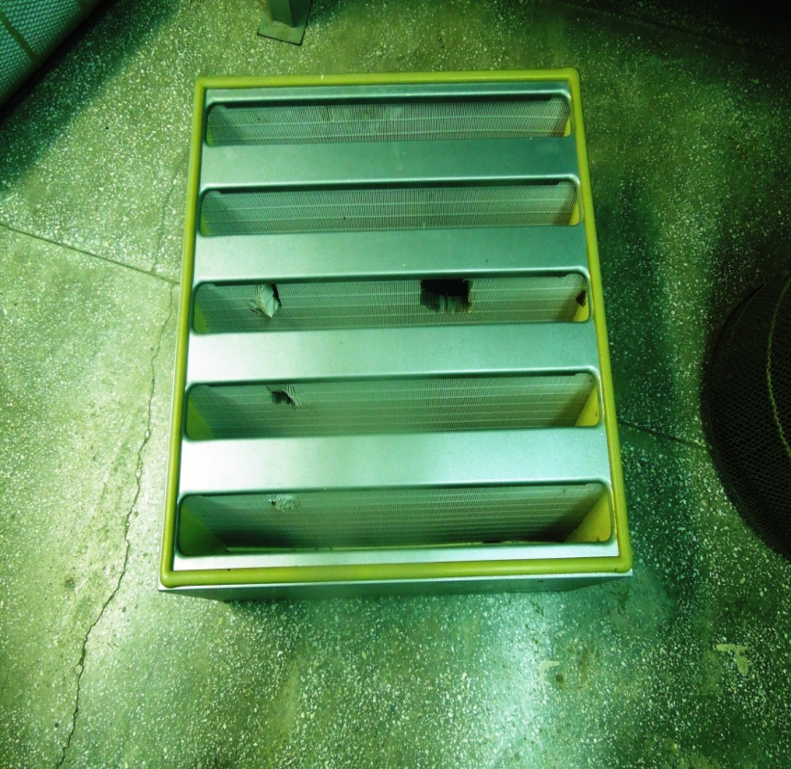
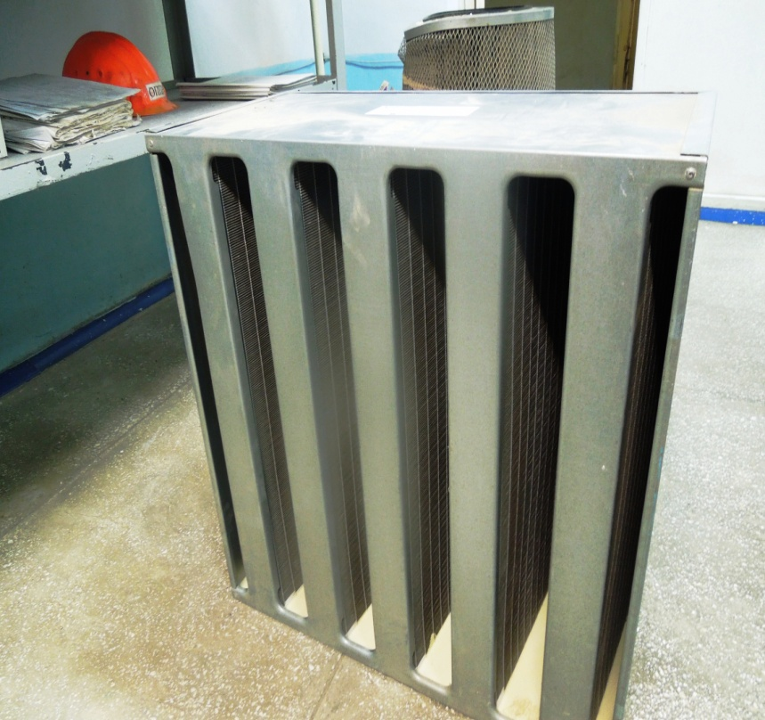
Maxalliylashtirilgan maxsulotlar
Havoni nozik tozalash filtri ASTRO CELL III 400
Filtrlar nomi va soni |  | Filtrlar Oʻrnatilgan joyi | Filtrdagi elementlar soni (kasseta) |  | Texnik parametrlari | Ishlab chiqaruvchi nomi | Narxi | Summasi
Nomi | dona | qurilma nomi | dona | Yillik talab
GT Intake Air Filter 2-bosqich havo filtrlar | 1 komplekt | Gaz turbina Kompleksno-vozduxoochistitelnaya ustanovka GT | 510 | 1020 | Havo oqimi = 590,0 m³/s ish xarorati = -28/+49 nisbiy namlik = 63/23% shamol tezligi = 36 m/s qor yuki = 221 mm barometr bosimi = 90,0-105 kPa | "Oil fil'tr" Фарғона | 2 550 000 | 2601 000 000

Slide 4
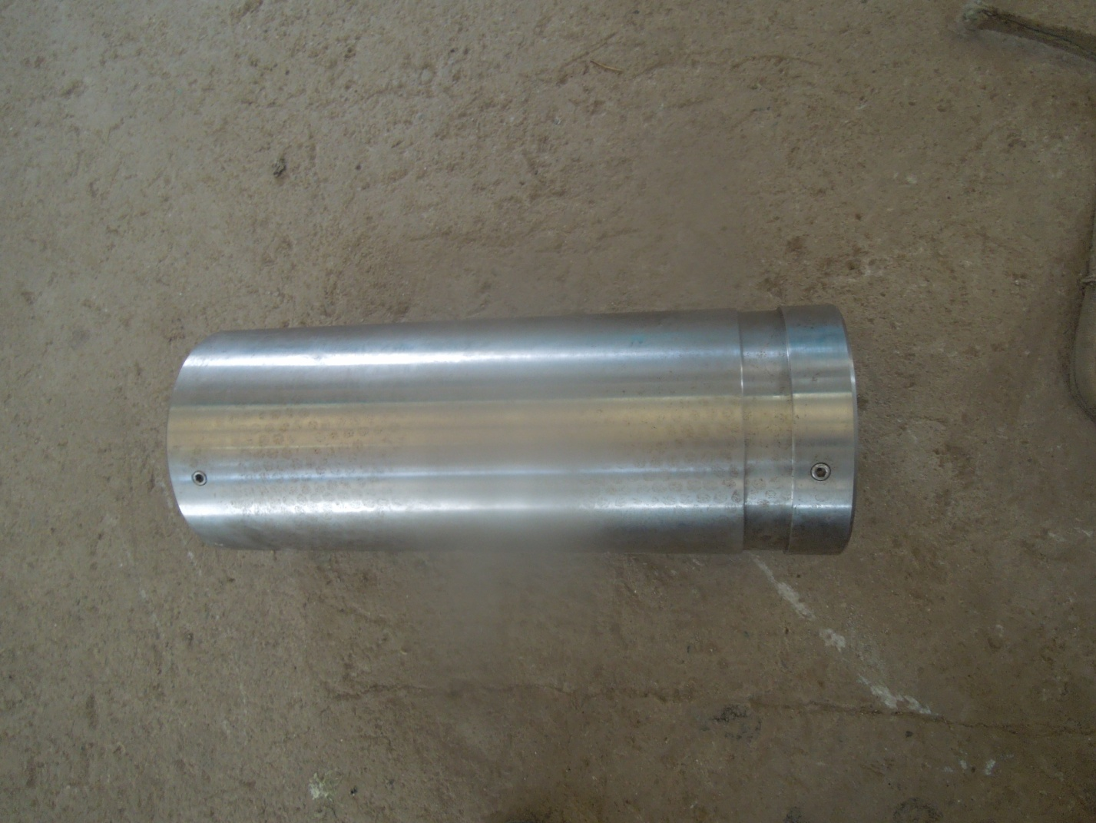
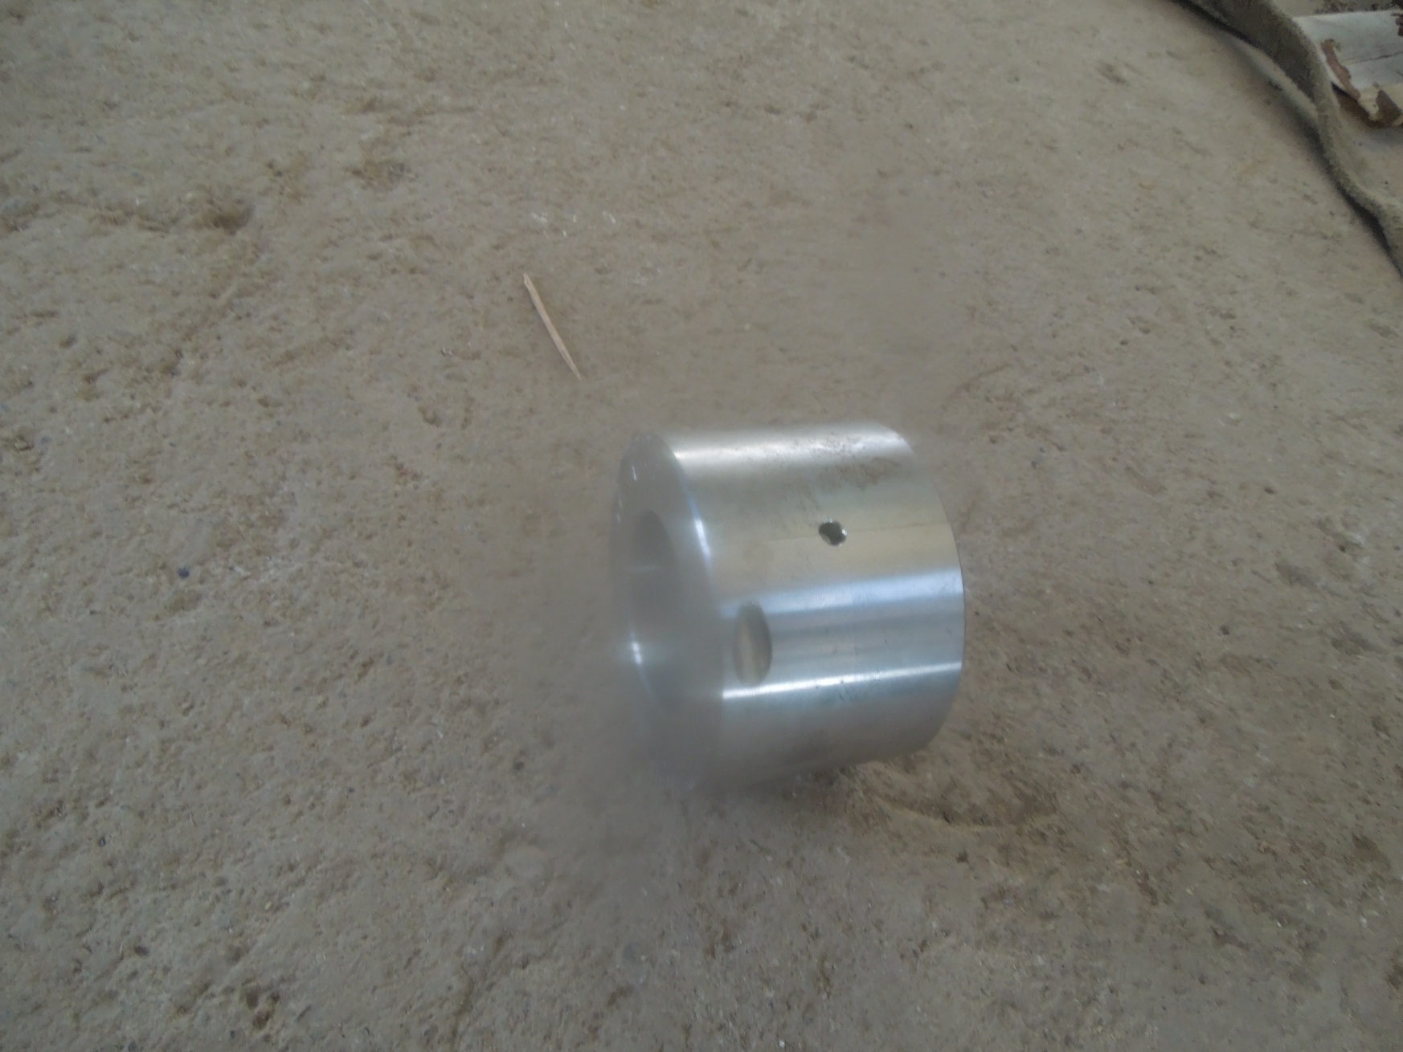
Maxalliylashtirilgan maxsulotlar
Birlashtiruvchi mufta
Ishlab chiqariladigan import bilan almashtiriladigan ehtiyot qismlarning nomi | O’/b | Yillik miqdor talabi | № chizish | O'rnatilgan uskunalar | Pudratchi (ehtiyot qismlar ishlab chiqaruvchisi) | Ishlab chiqarish tannarxi
Birlashtiruvchi муфта185х128х490L | шт | 2 | №46 | Nasos 1150VKNM SN BGQ-20,30 | НЖ | 190668,6
№ | Ishlab chiqariladigan import bilan almashtiriladigan ehtiyot qismlarning nomi | O’/b | Yillik miqdor talabi | № chizish | O'rnatilgan uskunalar | Pudratchi (ehtiyot qismlar ishlab chiqaruvchisi) | Ishlab chiqarish uchun zarur bo'lgan materiallar | Ishlab chiqarish tannarxi | Import qilingan ehtiyot qismlarning narxi | Import qilinganidan farqi
1 | Upornoye kolso 127,5х72х87L | djna | 2 | №45 | Nasos 1150VKNM SN BGQ-20,30 | "O'zbekenergotamir" AJ | НЖ | 288840 | 376531 | 87691,00

Slide 5
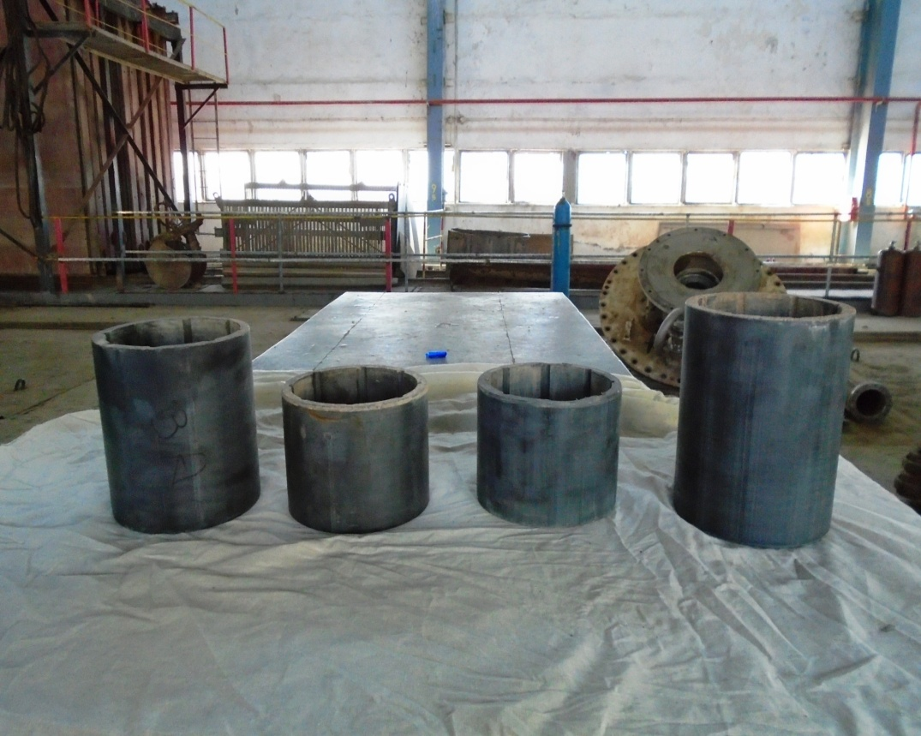
Maxalliylashtirilgan maxsulotlar
Sintetik kauchuk ftoroplast podshipnik
Mahsulot nomi | Chizmasi | Material markasi | Xarakteristika |  |  | Yillik ehtiyoj | Kooperatsion birja orqali ishlab chiqaruvchi zavod | Ishlab chiqarish zavodi
 |  |  | Ishlash prinsipi | Р- КГС/см² bosimi | Т ° С temperaturasi
BGQ-20,30 uchun SN sintetik kauchuk ftoroplast podshipnik | №5 SN | Sintetik kauchuk ftoroplast | Sirkulyatsiya nasosi , bugʻ turbinasi ning kondensatoriga texnik suvni uzatish vazifasini bajaradi. | 22 | 34 | 5 kom-t | Фарғона “ЕКО TSEM KOMPLEKT OBORUDOVANIE” МЧЖ | “Hyorum Industries CO/LTD” Korea

Slide 6
Maxalliylatirish ishlari ichki ishlab chiqarish korxonalari bilan xamkorlikda izlanishlar olib borilmoqda

